Slide 1

Embedded Programming
Final Presentation
toxic fumes in case of fire
1 5 4 8 1 0 7 5 이 재 근

Slide 2
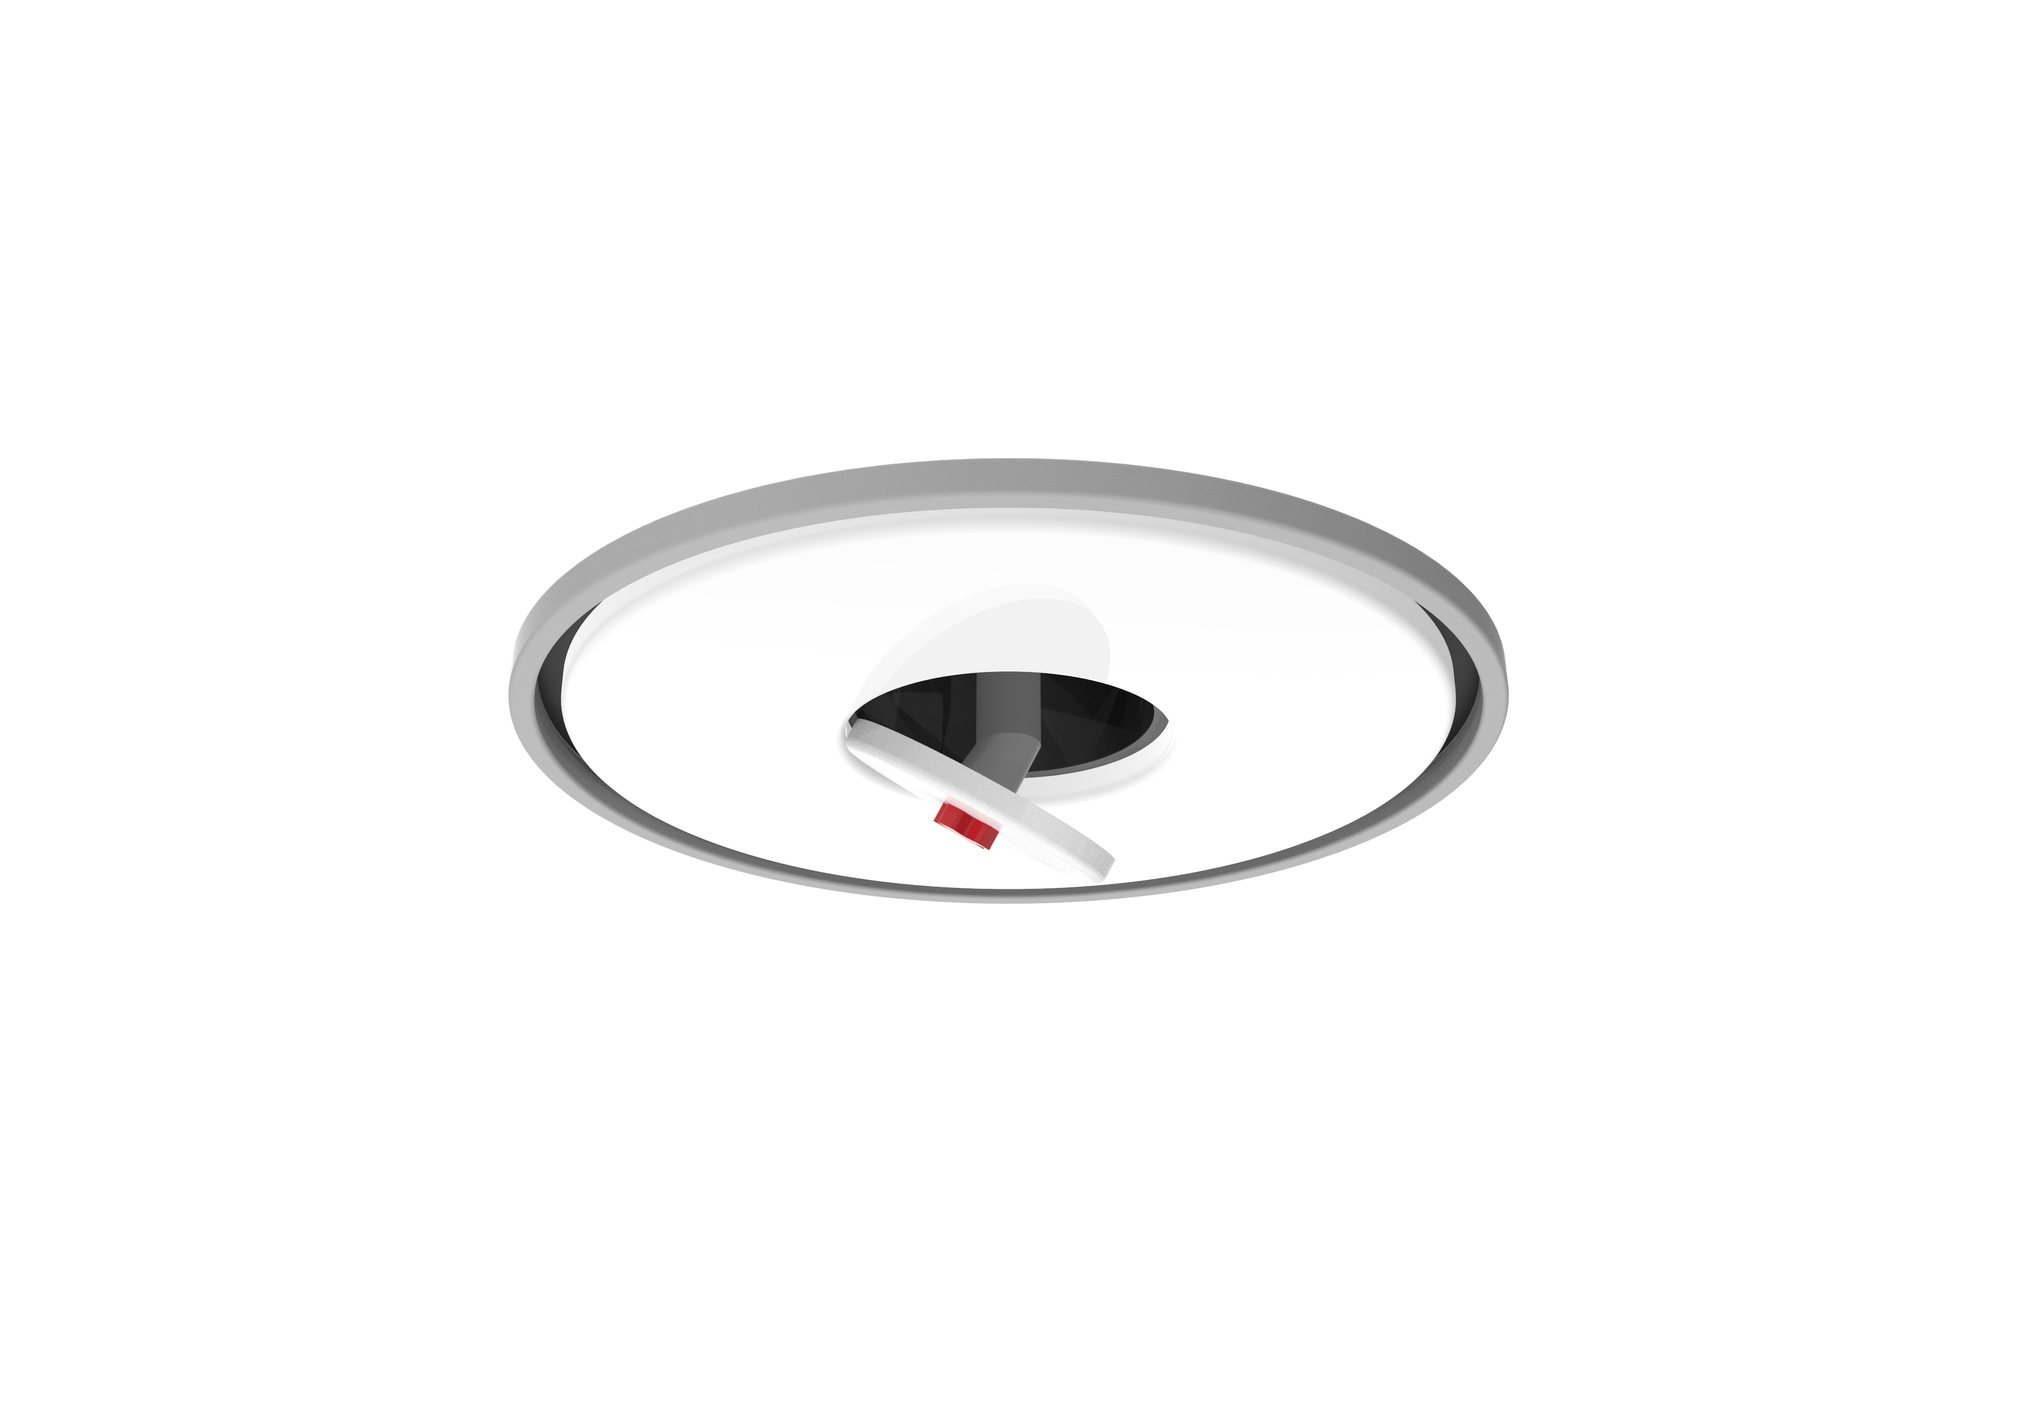
INDEX
Theme
Research
Concept
Tools
Context image
Rendering

Slide 3
PROJECT TIMELINE 2019.04.29 –
 | 1 | 2 | 3 | 4 | 5
기획회의
자료 수집
소스코드 통합
프로토타입 구현
통합 소스 테스트
보고서 작성
PPT 제작

Slide 4
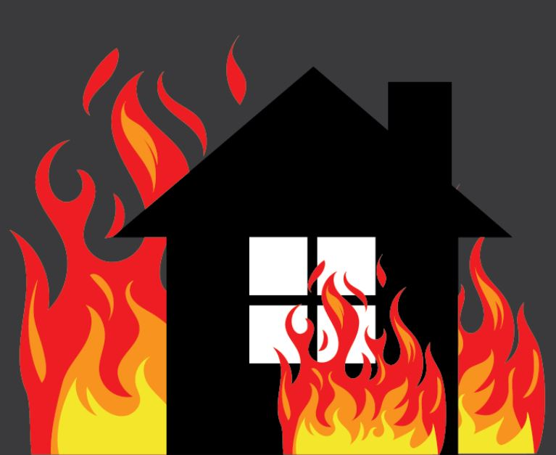
Theme research concept rendering Tools context image
43000건 / 300명
매년 화재 평균 건 수, 평균 사망자 수
가정, 공장 산 등 다양한 곳에서
기름, 전기, 담배꽁초 등으로 인한 화재로 인해
재산피해뿐만 아니라 수많은 인명피해가 발생하고 있다.

Slide 5
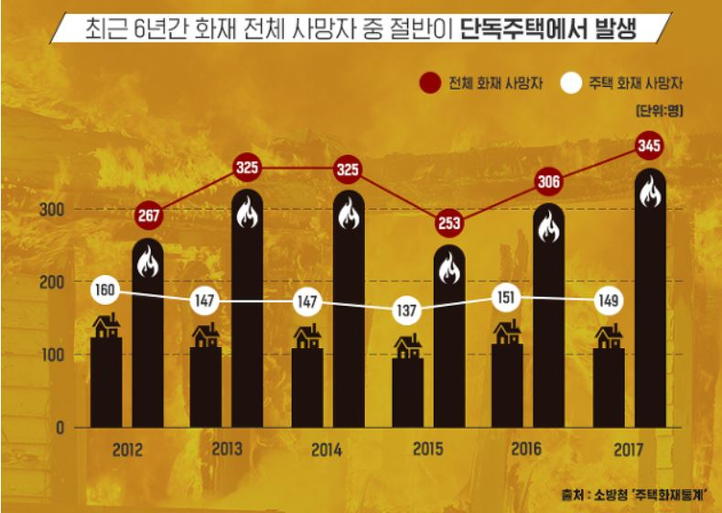
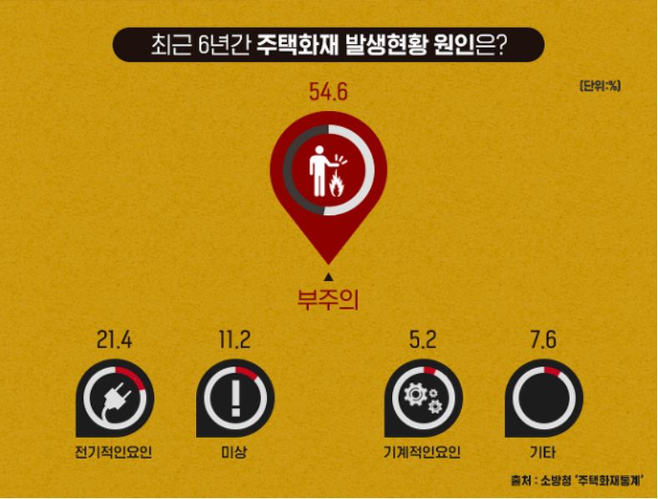
Theme research concept rendering Tools context image
최근 6년간 많은 장소의 화재 사고 중 주택 화재 사망자 비율이 전체 화재 사망자의 약 50%
사람의 부주의가 화재의 가장 큰 원인

Slide 6
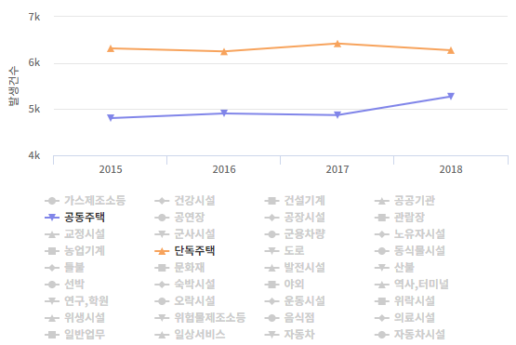
Theme research concept rendering Tools context image
화재 발생장소의 대부분은 대다수가 있는 거주지이다
5년간 평균적으로 연간 발생 화재 수
4만5천건 중 약 25%에 해당하는 장소는
공동주택과 단독주택
-출처 소방청통계

Slide 7
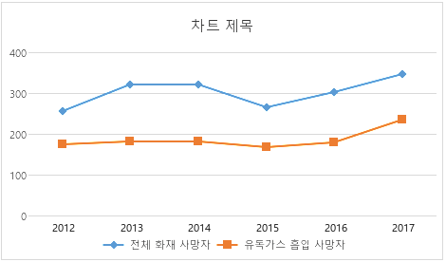
Theme research concept rendering Tools context image
화재 사망자 중
유독가스 흡입 사망자
화재시 사망원인은 대부분 유독가스에 의한 질식사
최근 6년간 화재 사건의 사망자 중 유독가스에 의한 사망자가
전체 화재 사망자의 60%이상
-출처 소방청통계

Slide 8
Theme research concept rendering Tools context image
유독가스
(Toxic fumes)
유해가스 중 미소량이라도 인체에 대하여 독성이 있는 가스
일산화탄소, 아황산가스 등이 있다.
혈액 내 산소의 전달을 막고, 흡입할 경우 몇 분 안에 사망에 이르게 되는 인체에 치명적인 맹 독성 물질들.
플라스틱, 스티로폼, 비닐 등 인테리어 장식의 거의 모든 것들이
유해가스를 발생시킨다.

Slide 9
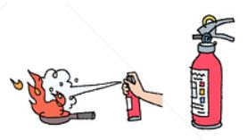
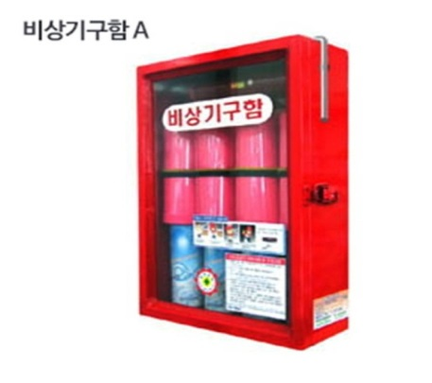
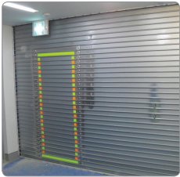
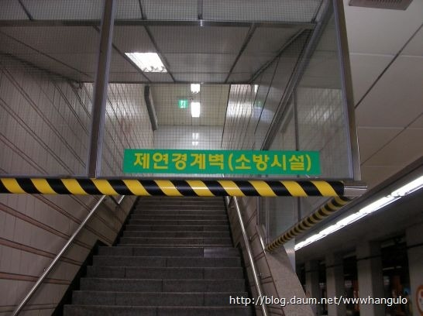
Theme research concept rendering Tools context image
화재시 유독가스 피해에 대한 대책
초기 진압 강조
제연 경계벽
1
2
방독면
자동방화셔터
3
4
소화기 사용, 스프링클러 설치
소화기 설치율이 낮고
사용방법 미숙지자 많음.
스프링클러의 설치 기준의 제한.
유독가스는 공기보다 가볍기 때문에 위로 떠오르므로 통로 천장에
설치하여 유독가스 확산 억제.
사용방법이 어렵고 복잡함.
주기적으로 관리가 되어지지 않아
비상시에 무용지물이 된 사례가 많음
벽 및 숙박시설의 객실과 객실사이의 벽은 간막이벽으로 벽돌, 콘트리트 블 록 등으로 만들어져 화재 시 급속한 연소확대를 막아준다.

Slide 10
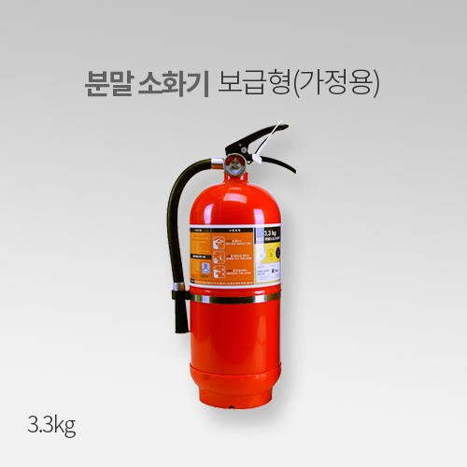
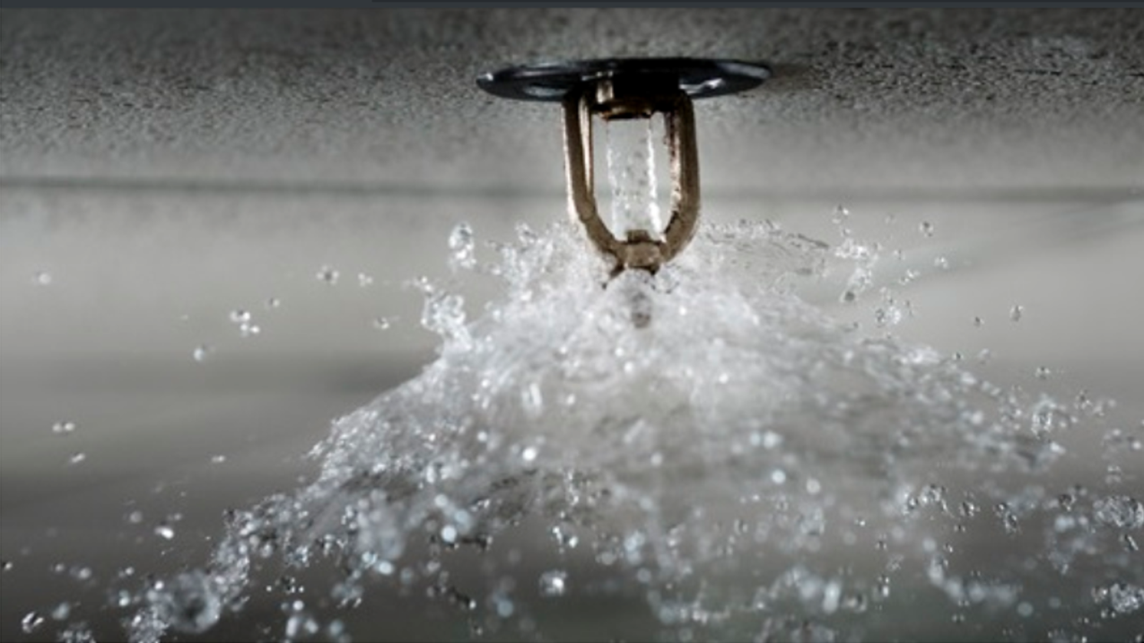
Theme research concept rendering Tools context image
기존의 소화기, 스프링클러는 유독가스 제거를 하지 못함.

Slide 11





Theme research concept rendering Tools context image
화재시 사망원인은 대부분 유독가스에 의한 질식사

Slide 12

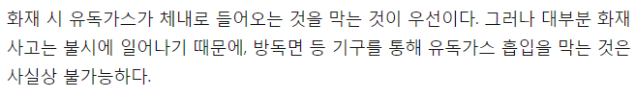


Theme research concept rendering Tools context image
화재 시 유독가스 흡입량을 최소화 하여 생존률을 증가시키기 위한 장치

Slide 13

Theme research concept rendering Tools context image
화재 시 유독가스는 상승을 먼저 한다는 사실을 기반으로 하여 천정에
Built-In 공기청정기를 사용하여 유독가스를 제거

Slide 14
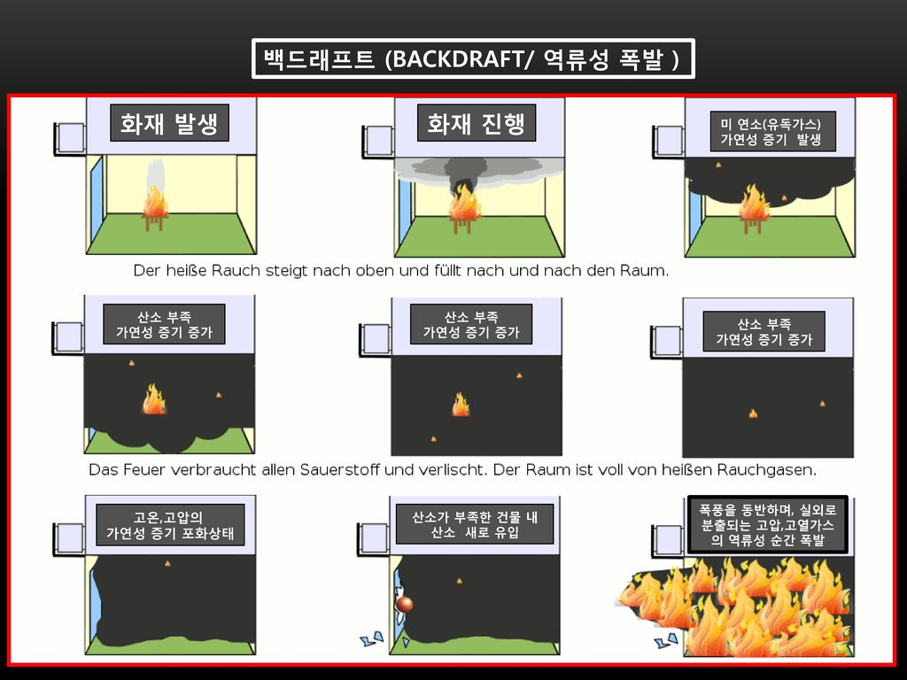
Theme research concept rendering Tools context image
유독가스의 위험성
구조를 위해 화재현장에 투입되는
소방관의 목숨도 위협

Slide 15
Theme research concept rendering Tools context image
백드래프트 방지
환기를 통하여 폭발력을 억제 시킨다.

Slide 16
Theme research concept rendering Tools context image
화재 시 가장 위험요소인
유독가스 제거
기체를 이용한
질소 소화
유독가스 정화 제품

Slide 17
Theme research concept rendering Tools context image
제품 컨셉
키워드
S.A.V.E
Safe
안전한
Available
이용할 수 있는
Valuable
가치있는
Essential
필수적인

Slide 18
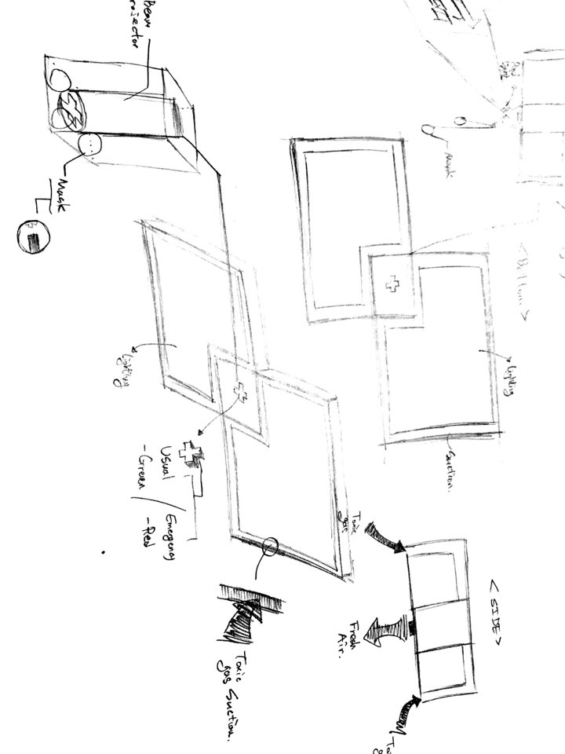
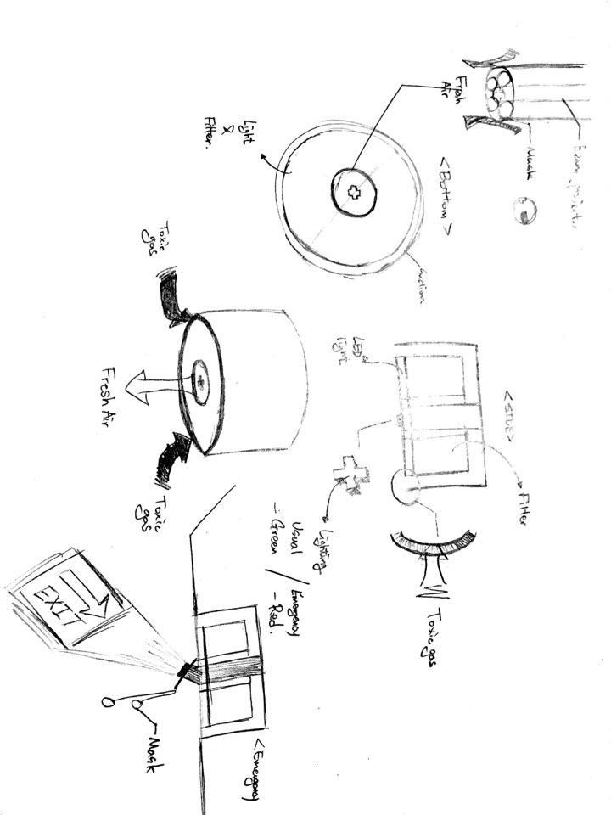
Theme research concept sketch rendering Tools context image
최종 스케치
유독가스 정화기 ( 천장형 )
공기흡입형 감지기 형태
레이저와 결합하여 효율성 최대화
비상 시 사용 가능하도록 내부에 화재 마스크 보관
화재시 정전을 대비하여 비상용배터리 포함

Slide 19

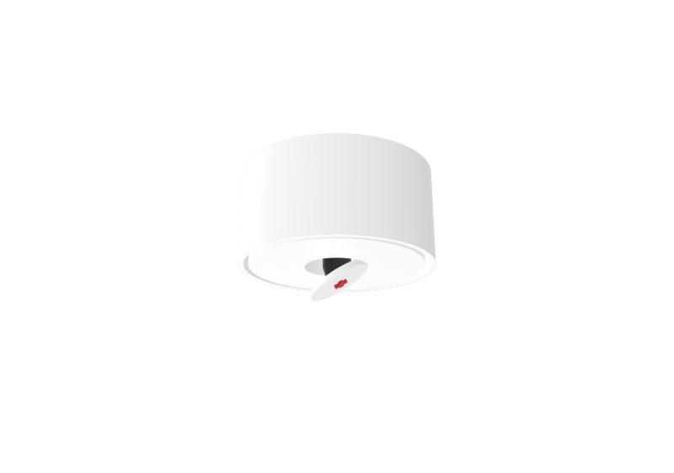
Theme research concept sketch rendering Tools context image
소용량 대용량 방독마스크
800mm
400mm
Dimension
175mm
300mm
Bulit-in
270mm
30mm
< BOTTOM VIEW >
< SIDE VIEW >

Slide 20
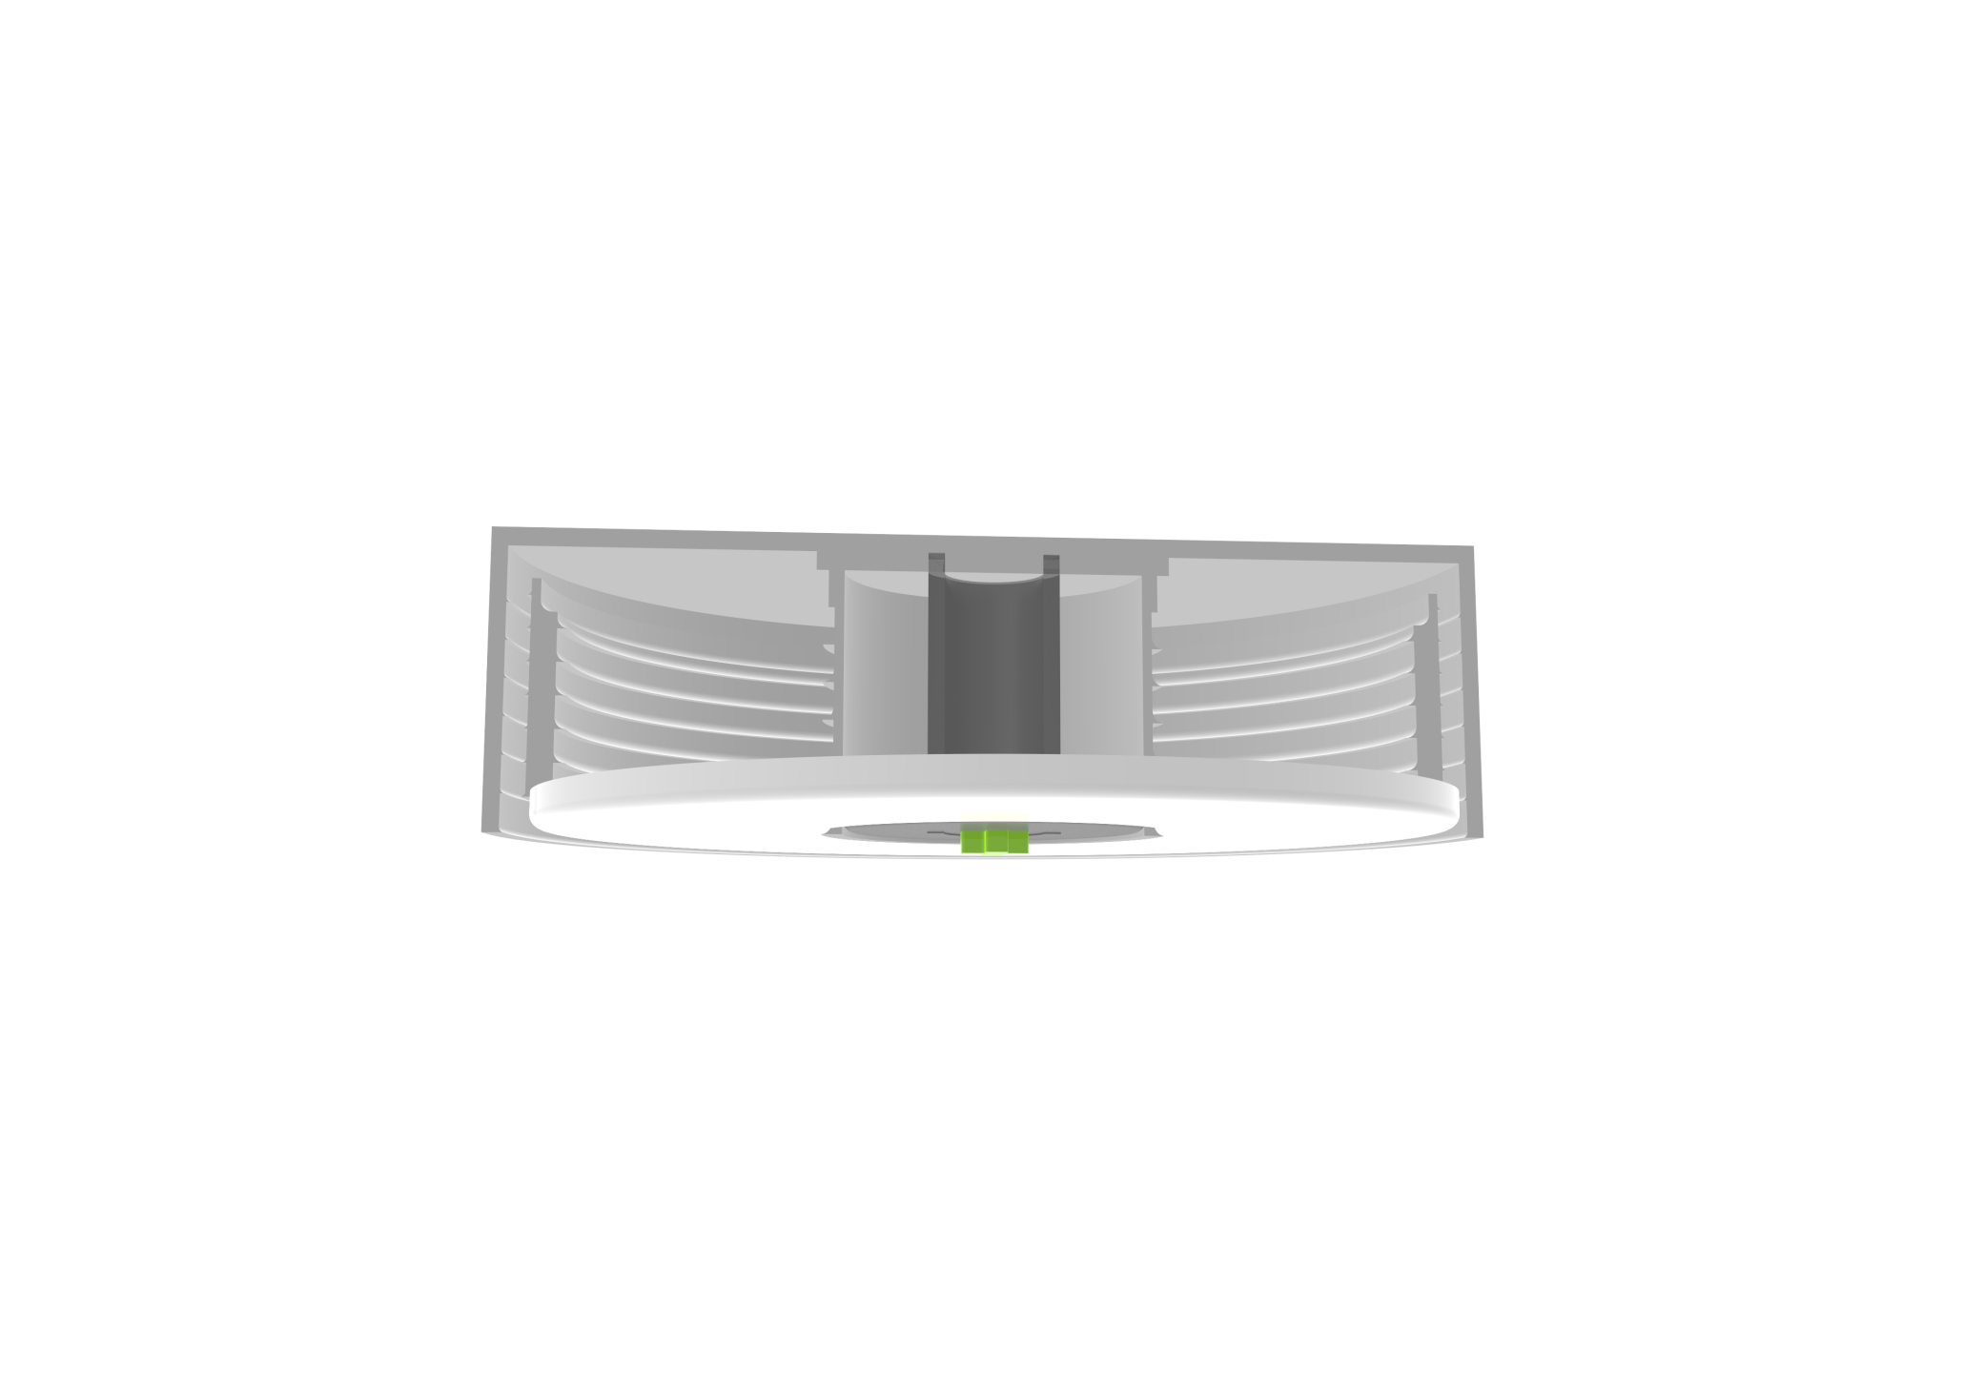
Theme research concept sketch rendering Tools context image
소용량 대용량 방독마스크
빔 프로젝터
비상 전지, 방독마스크 보관통
겉 재질 :
플라스틱
LED전등판 :
강화 아크릴
Structure
필터
유독가스 흡입구
정화된 공기 배출구
감지기 상태 확인 전등
평상시 / 녹색 빛
비상시 / 빨간 빛
LED 전등
< SIDE VIEW >

Slide 21
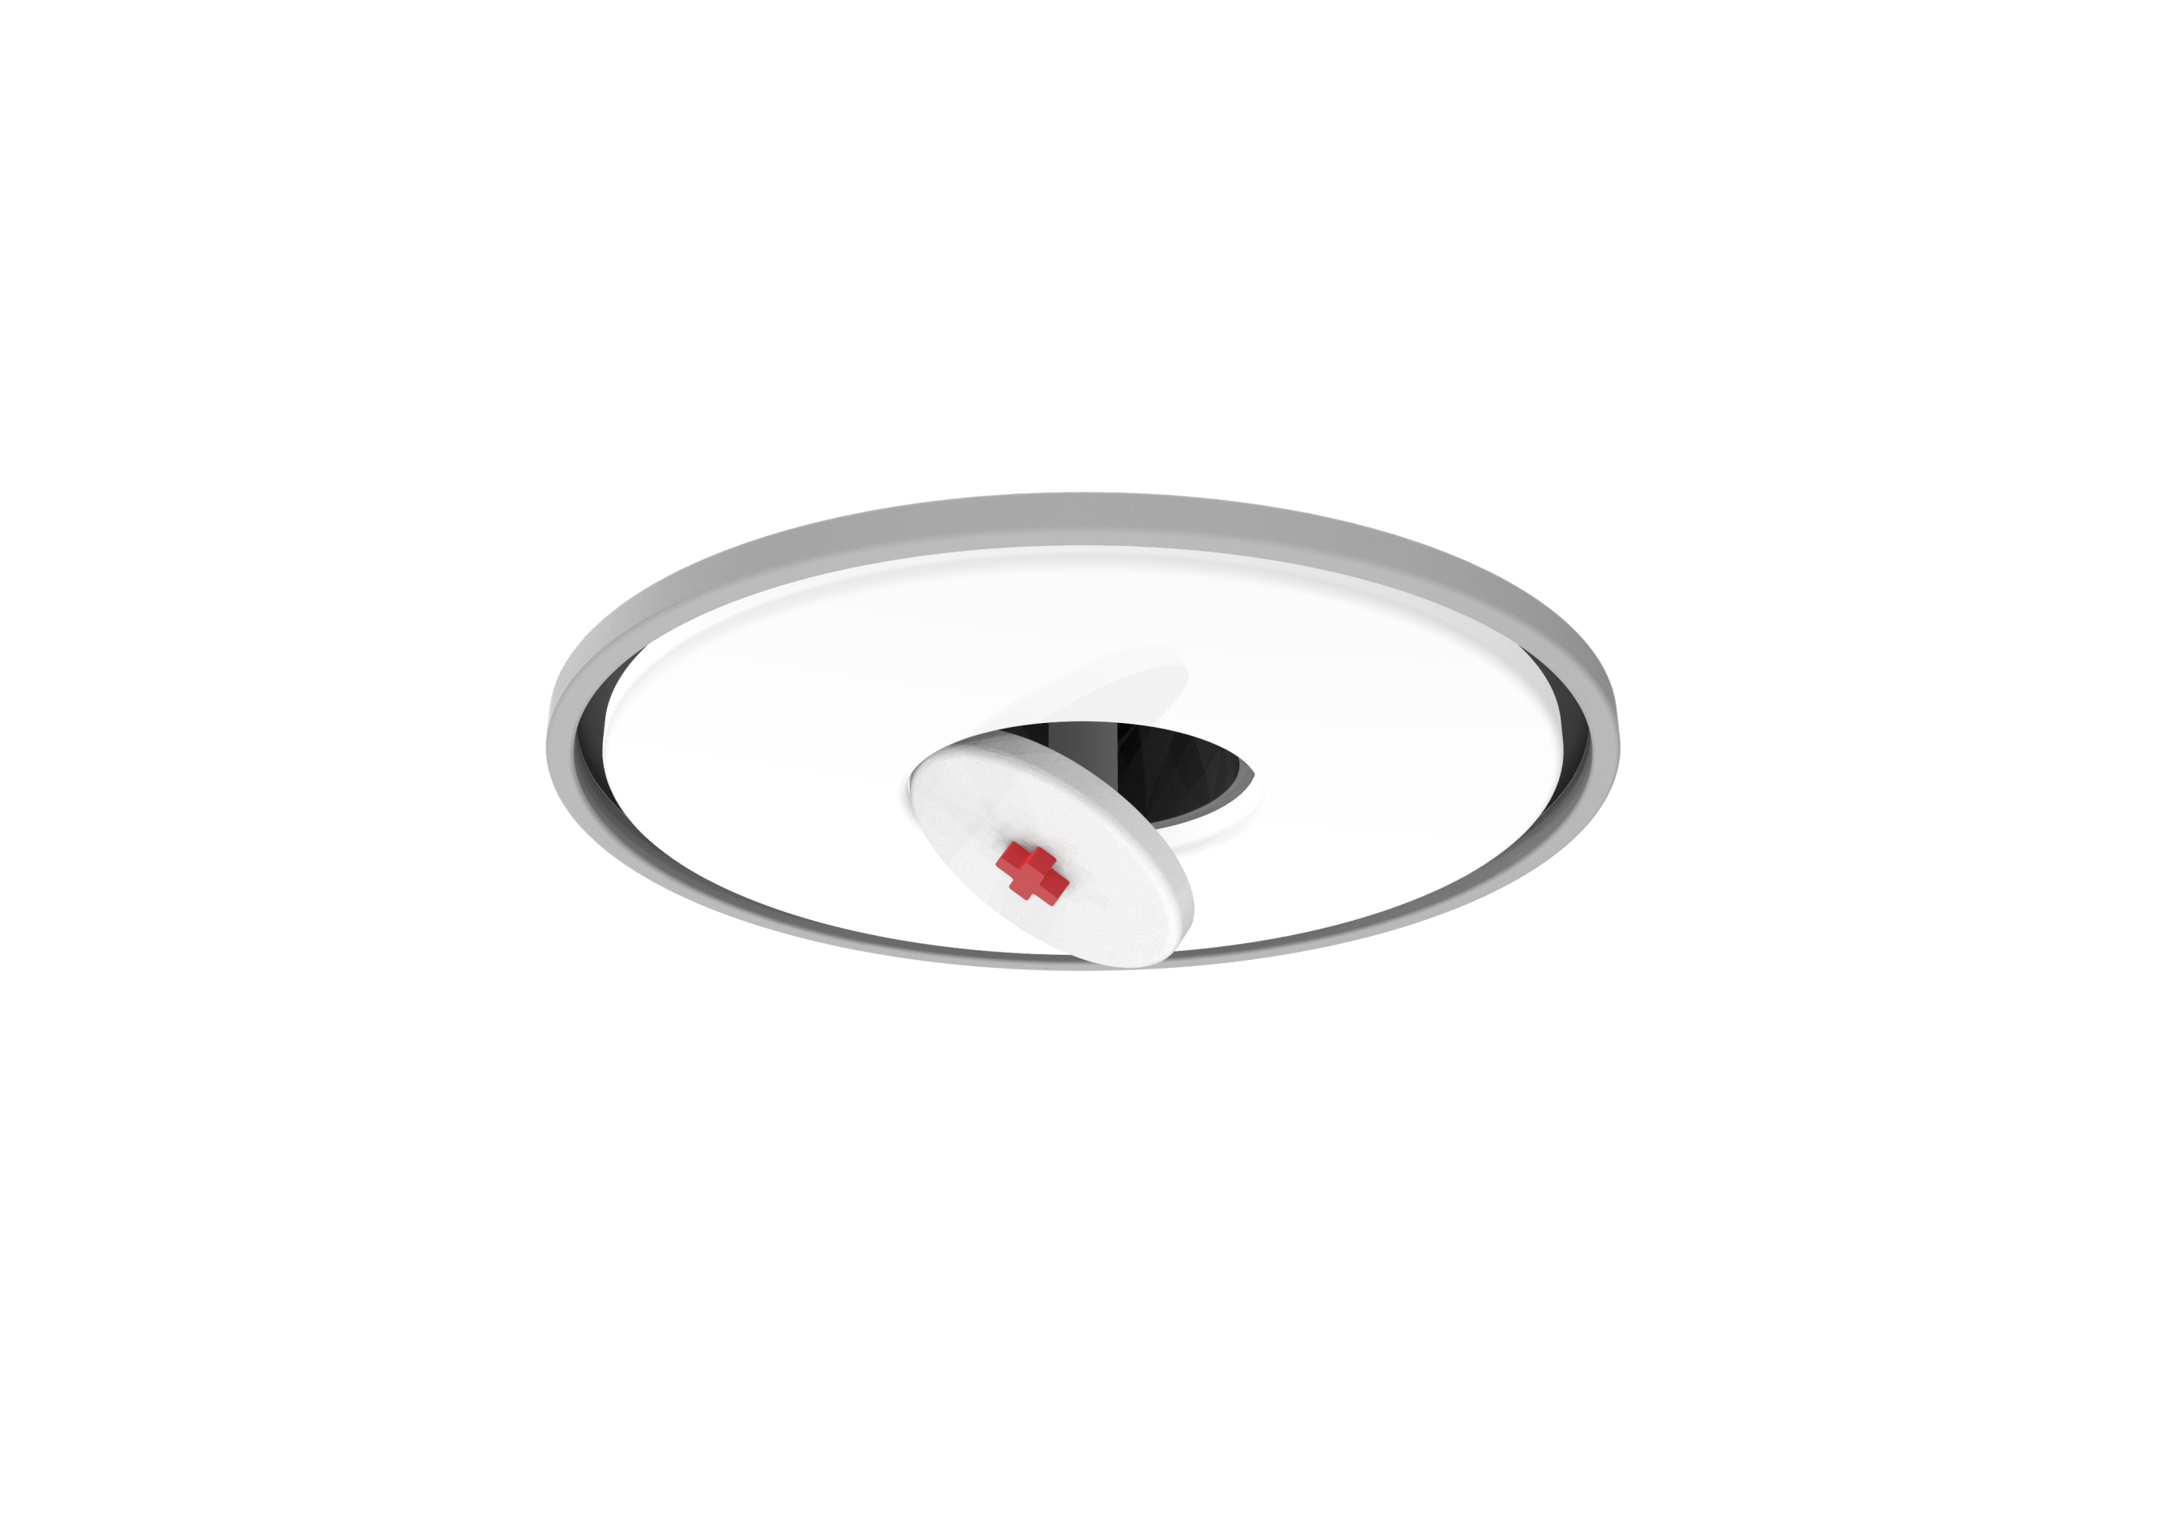

Theme research concept sketch rendering Tools context image
소용량 대용량 방독마스크
Emergency
감지기 상태 확인 전등
평상시 / 녹색 빛
비상시 / 빨간 빛
비상시 뚜껑이 열리면서 빔프로젝터 투사
연기 감지시 뚜껑이 열리면서
방독 마스크 투하

Slide 22
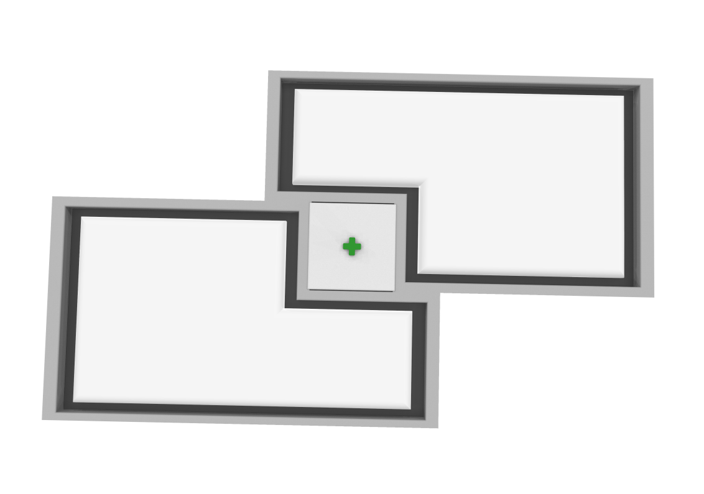
Theme research concept sketch rendering Tools context image
소용량 대용량 방독마스크
Size
H : 450
W : 2000
Dimension
D : 500
< BOTTOM VIEW >
< SIDE VIEW >

Slide 23
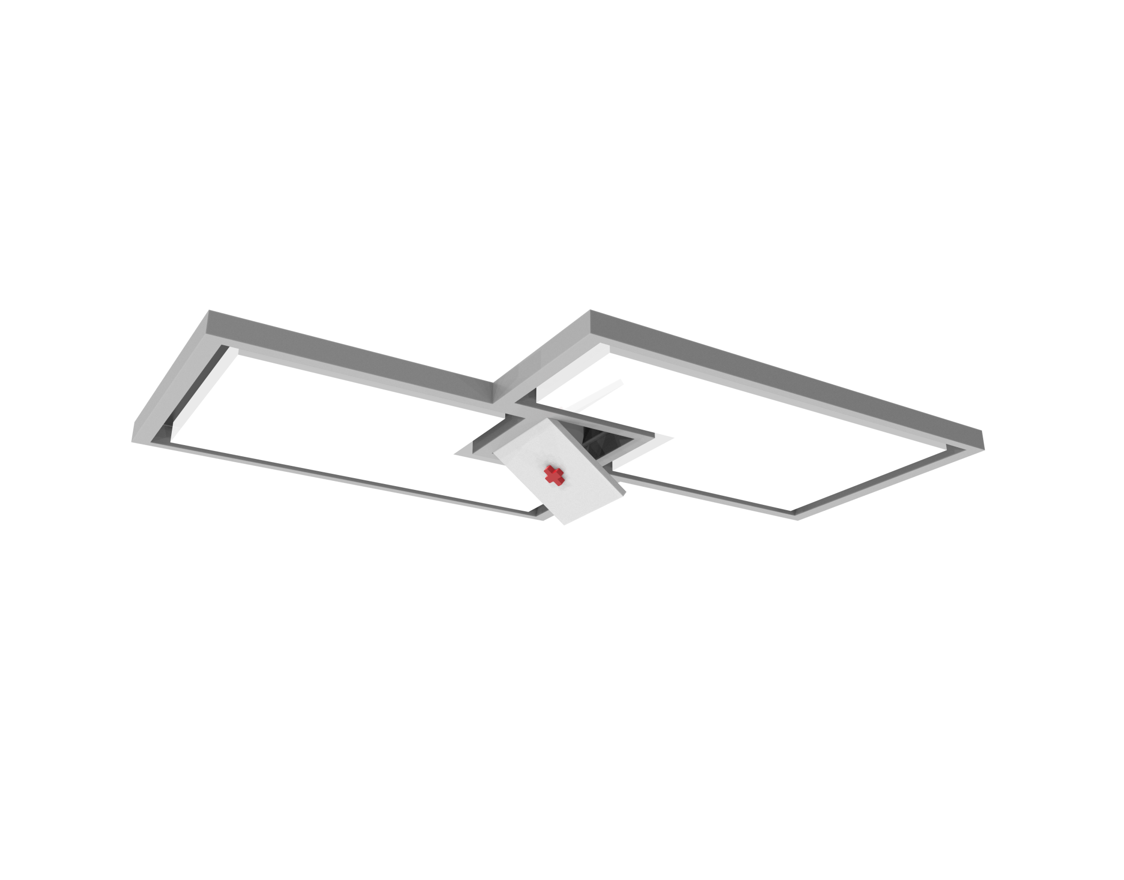
Theme research concept sketch rendering Tools context image
소용량 대용량 방독마스크
Size
H : 450
W : 2000
Emergency
D : 500
감지기 상태 확인 전등
평상시 / 녹색 빛
비상시 / 빨간 빛
비상시 뚜껑이 열리면서 빔프로젝터 투사
유독가스 흡입구
연기 감지시 뚜껑이 열리면서
방독 마스크 투하

Slide 24


Theme research concept sketch rendering Tools context image
소용량 대용량 방독마스크
Emergency

Slide 25

Theme research concept sketch rendering Tools context image
소용량 대용량 방독마스크
Emergency
필터가 내장되어 있어서 유독가스를 걸러줌.
보관시 선과 연결되며 선이 끊어지면 발광한다.
스판 재질로 잘 늘어남.

Slide 26
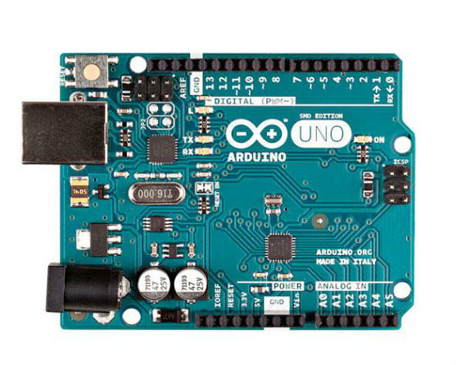
Theme research concept sketch rendering Tools context image
Board Sensor etc.
아두이노 우노
파이크로 컨트롤러 : ATmega328
아키텍쳐 : AVR
작동전압 : 5V
플래시 메모리 : 32KB
SRAM : 2KB
클럭속도 : 16MHz
아날로그 I/O핀 : 6
EEPROM : 1KB
입력전압 : 7~12V
디지털 I/O핀 : 20(PWM출력을 제공하는 핀 6개)
PCB 크기 : 53.4mm x 68.6mm
무게 : 25g

Slide 27
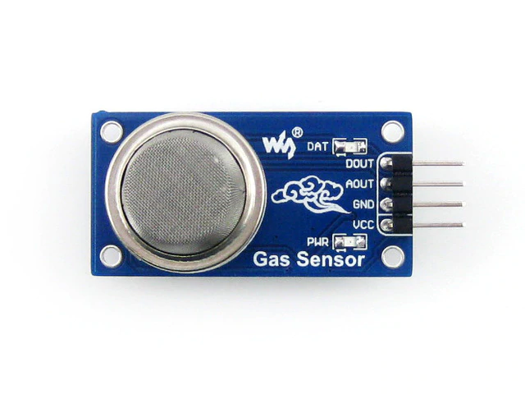
Theme research concept sketch rendering Tools context image
Board Sensor etc.
아두이노 가스센서 MQ-2
크기 : 32mm x 20mm x 15mm
작동전압 : 5V감지
가스 : LPG, 부탄가스, 프로판가스, 메탄가스, 알콜, 수소가스, 연기 등을 감지

Slide 28
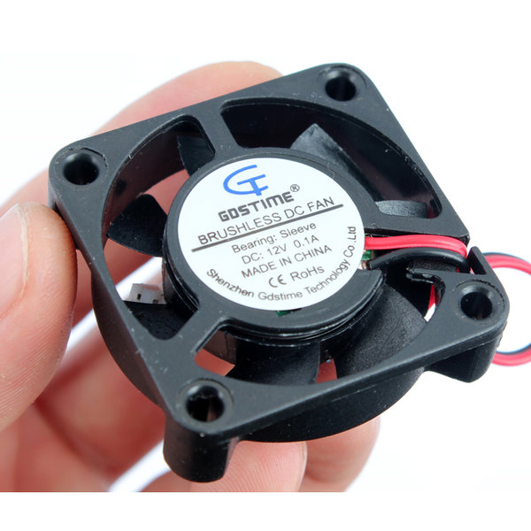
Theme research concept sketch rendering Tools context image
Board Sensor etc.
아두이노 DC 12V DC팬
크기 : 40mm x 40mm x 10mm
설치크기 : 32.0 ± 0.3mm
전압 : 12V
전류 : 0.06A ± 10%
속도 : 5500RPM ± 10%
공기흐름 : 6CFM ± 10%
수명 : 35000시간

Slide 29
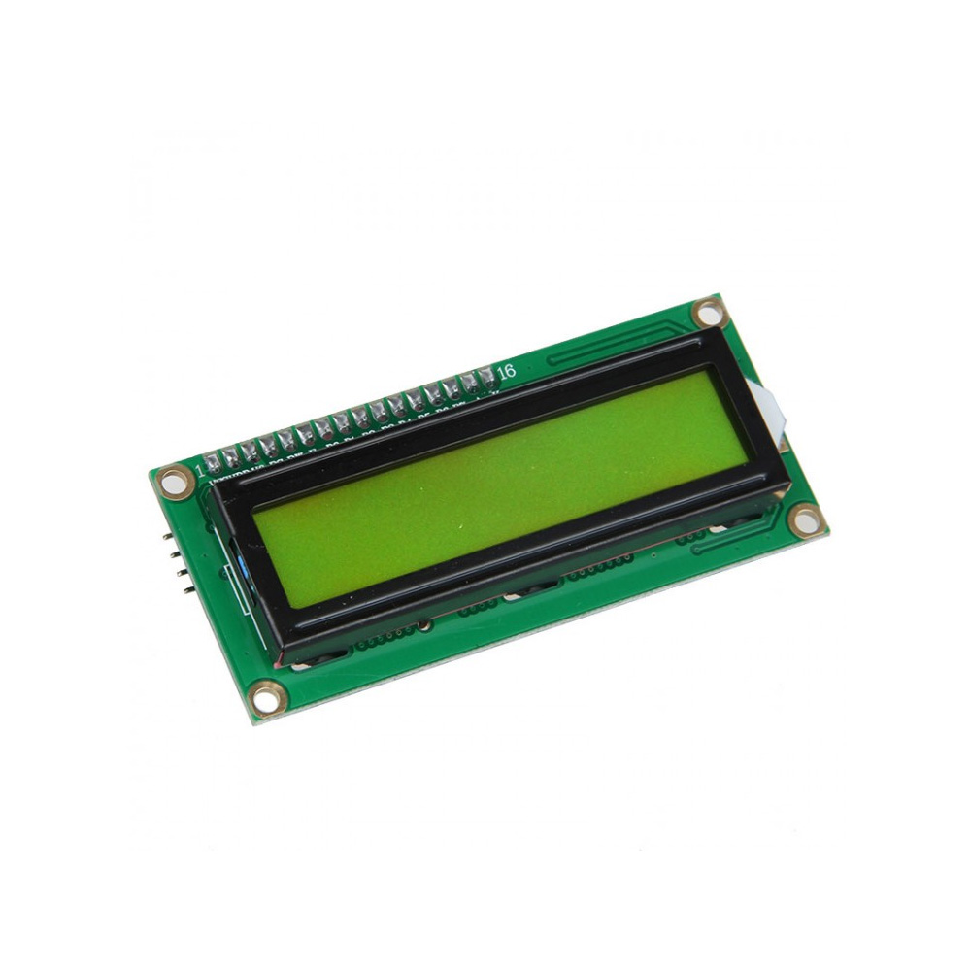
Theme research concept sketch rendering Tools context image
Board Sensor etc.
아두이노 LCD 16x2 디스플레이 모듈
크기 : 118mm X 37mm
문자해상도 : 20characters x 2 Lines

Slide 30
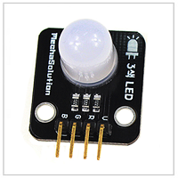
Theme research concept sketch rendering Tools context image
Board Sensor etc.
아두이노 3색 LED 모듈
크기 : 19mm x 15mm x 17mm
동작전압 : 5V
용도 : 꾸밈에 사용하는 조명 등
핀 구성 : 4핀(Red/ Green/ Blue/ GND)
특징 : 붉은색, 파란색, 녹색을 조합하여 다양한 색을 만들어 낼 수 있습니다.

Slide 31
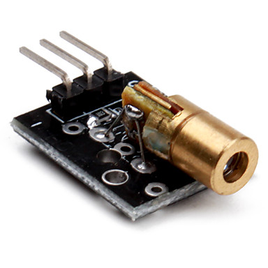
Theme research concept sketch rendering Tools context image
Board Sensor etc.
아두이노 레이저 포인터
크기 :15mm x 24mm
중량 : 2.2g
동작 전압 : 5V
소비전류 : 30mA
파장 : 650nm
레이저 컬러 : Red
동작온도 : -10~40 ℃

Slide 32
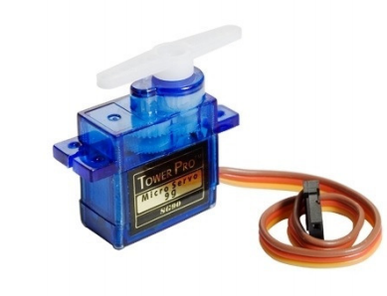
Theme research concept sketch rendering Tools context image
Board Sensor etc.
아두이노 서보모터
크기 : 22.2mm x 11.8mm x 31mm
중량 : 9g
사용전압 : 4.8v~7.2v
사용전류 : 0.2~0.7A
토크 : 1.8kg.cm

Slide 33
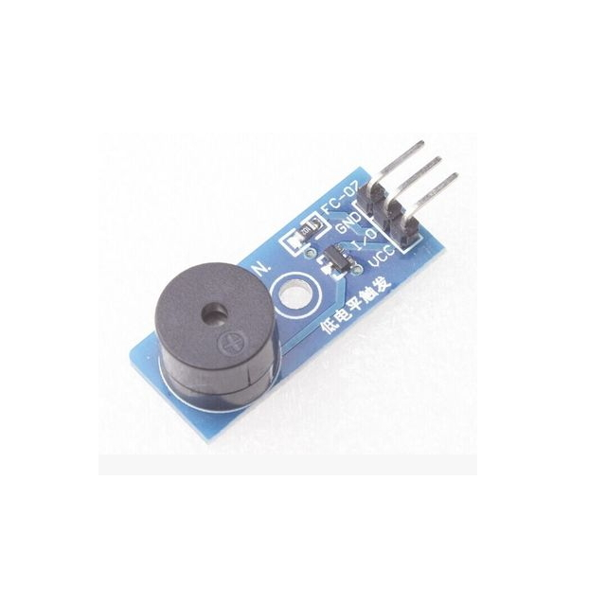
Theme research concept sketch rendering Tools context image
Board Sensor etc.
아두이노 능동 부저
크기 : 33mm x 13mm
작동전압 : 3.3v ~ 5v
용도 : 소리 주파수 제어

Slide 34
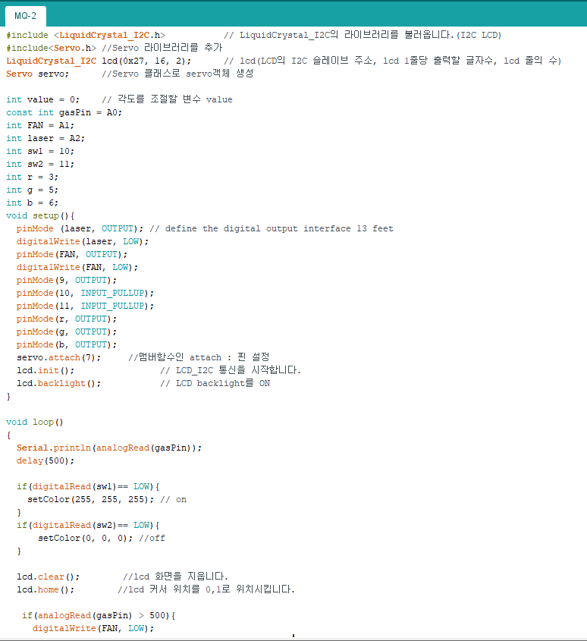
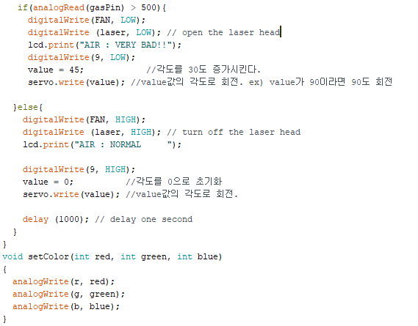

Slide 35
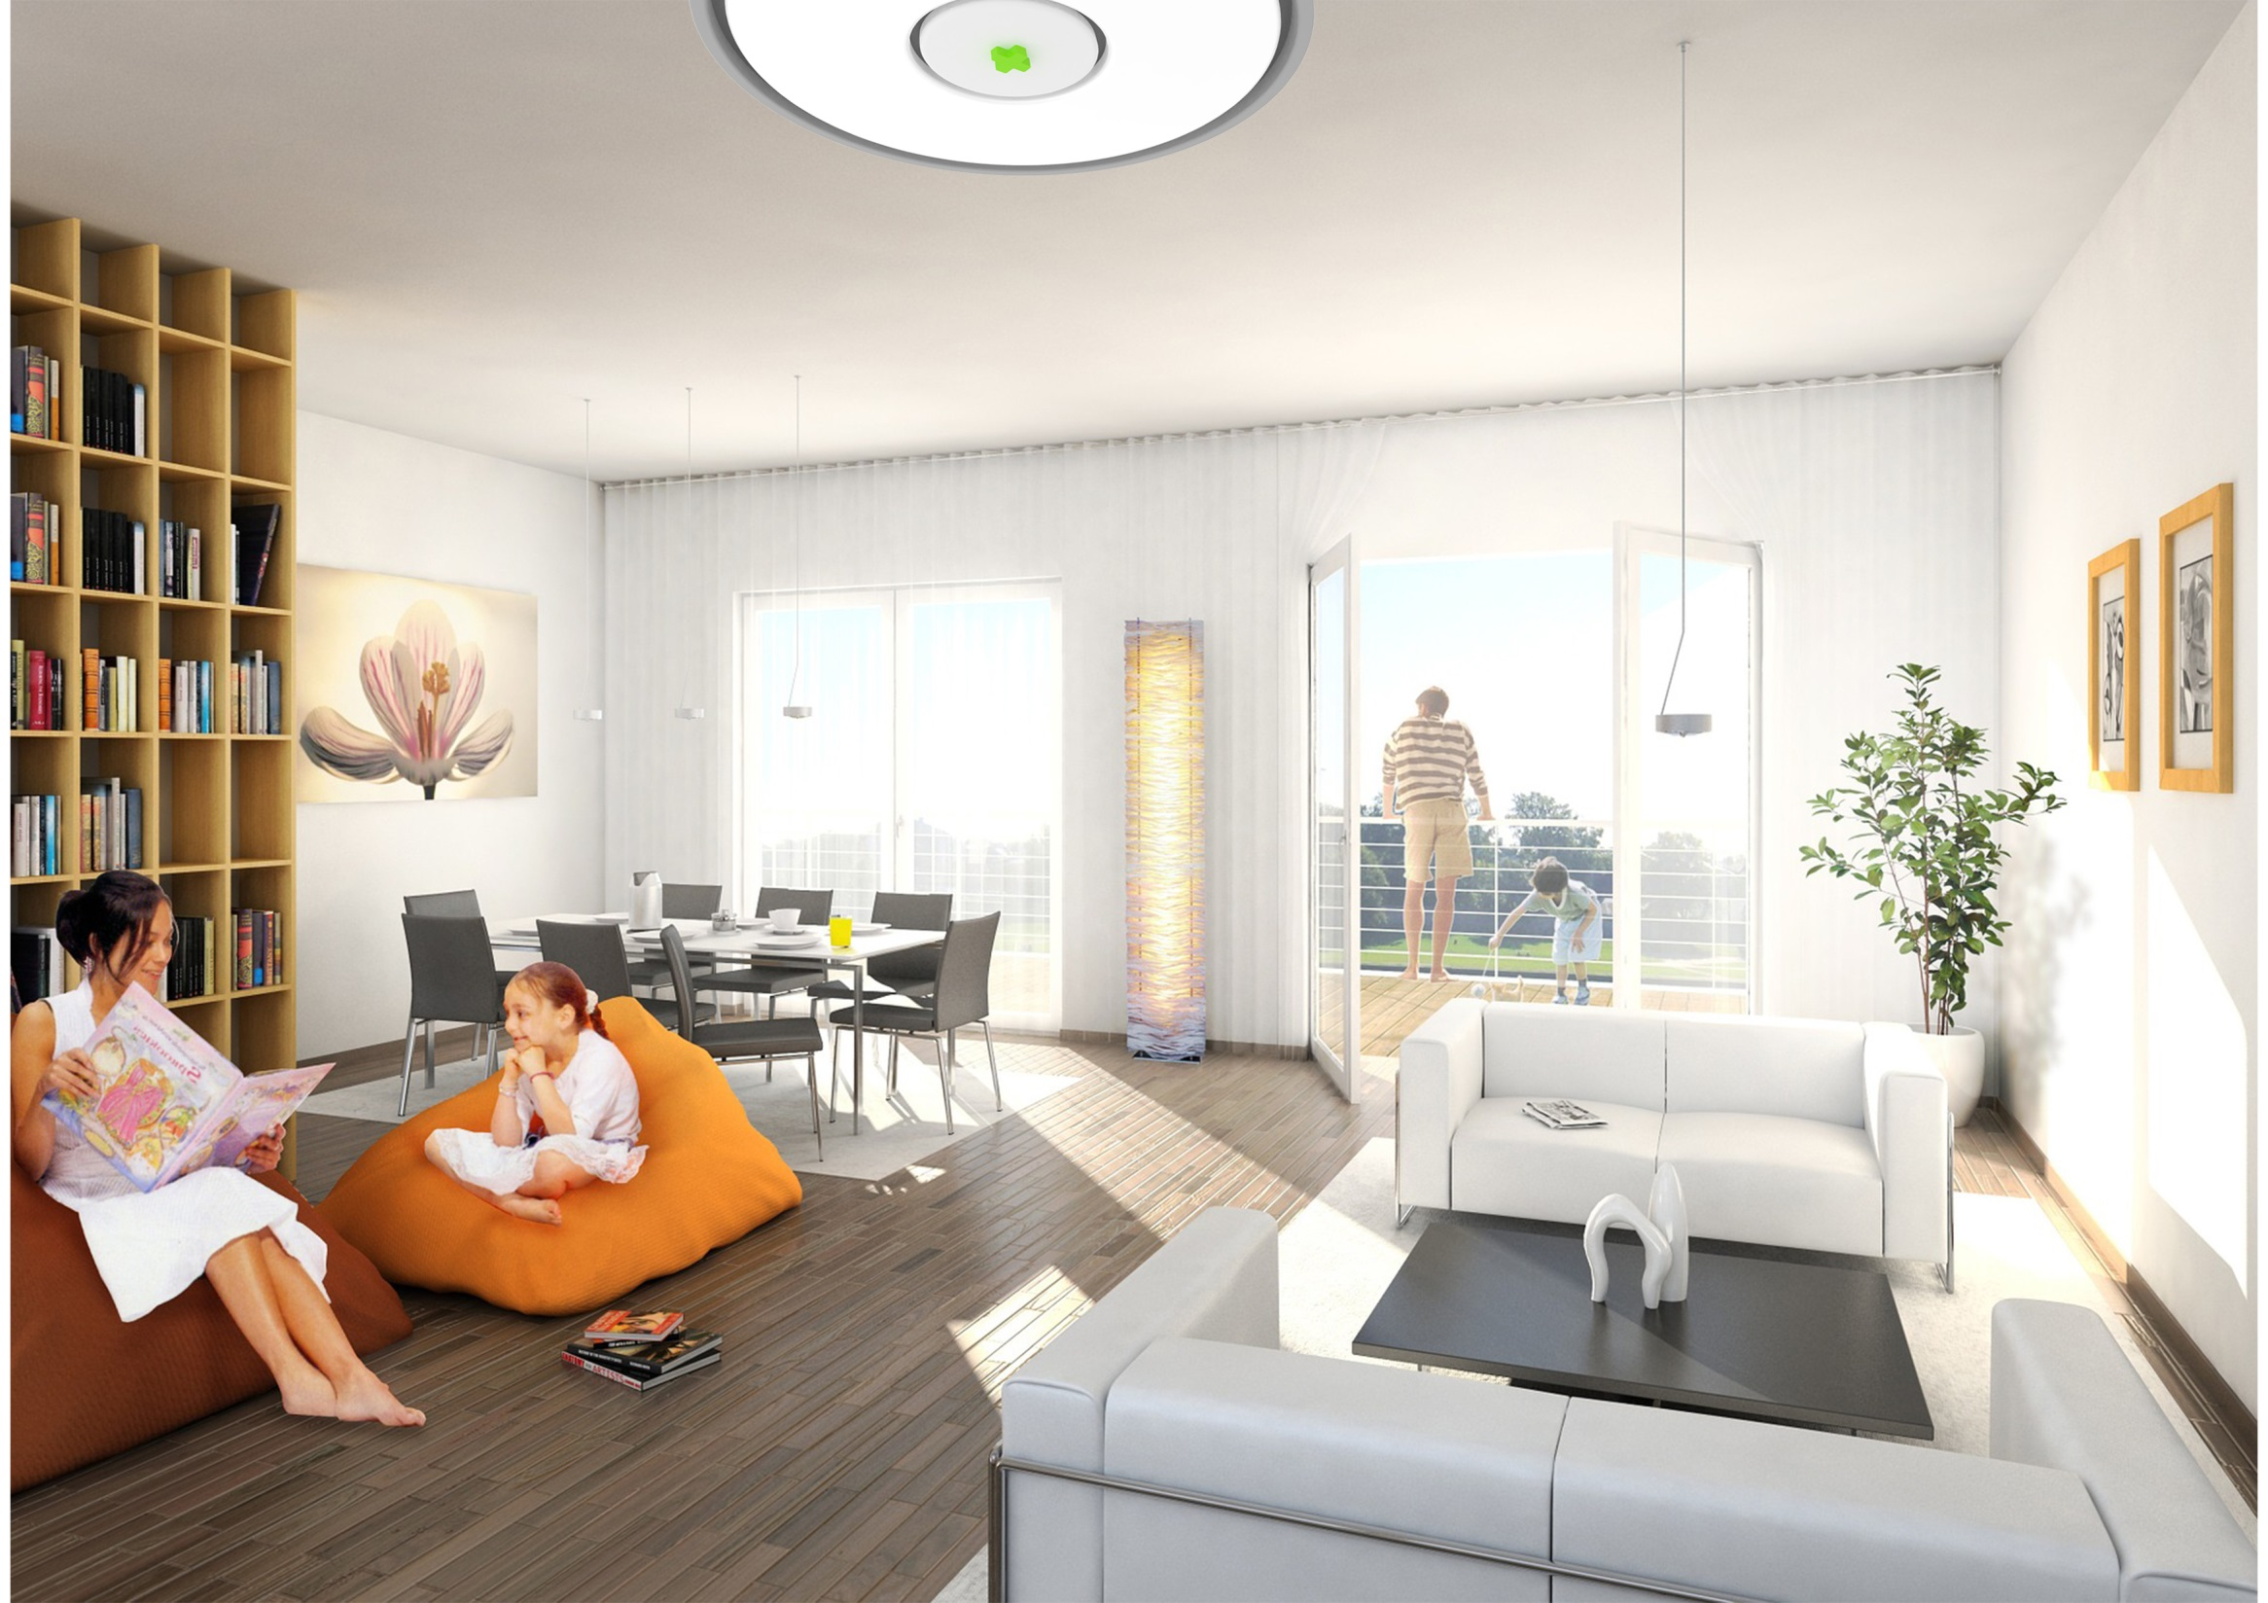
Small purifier

Slide 36
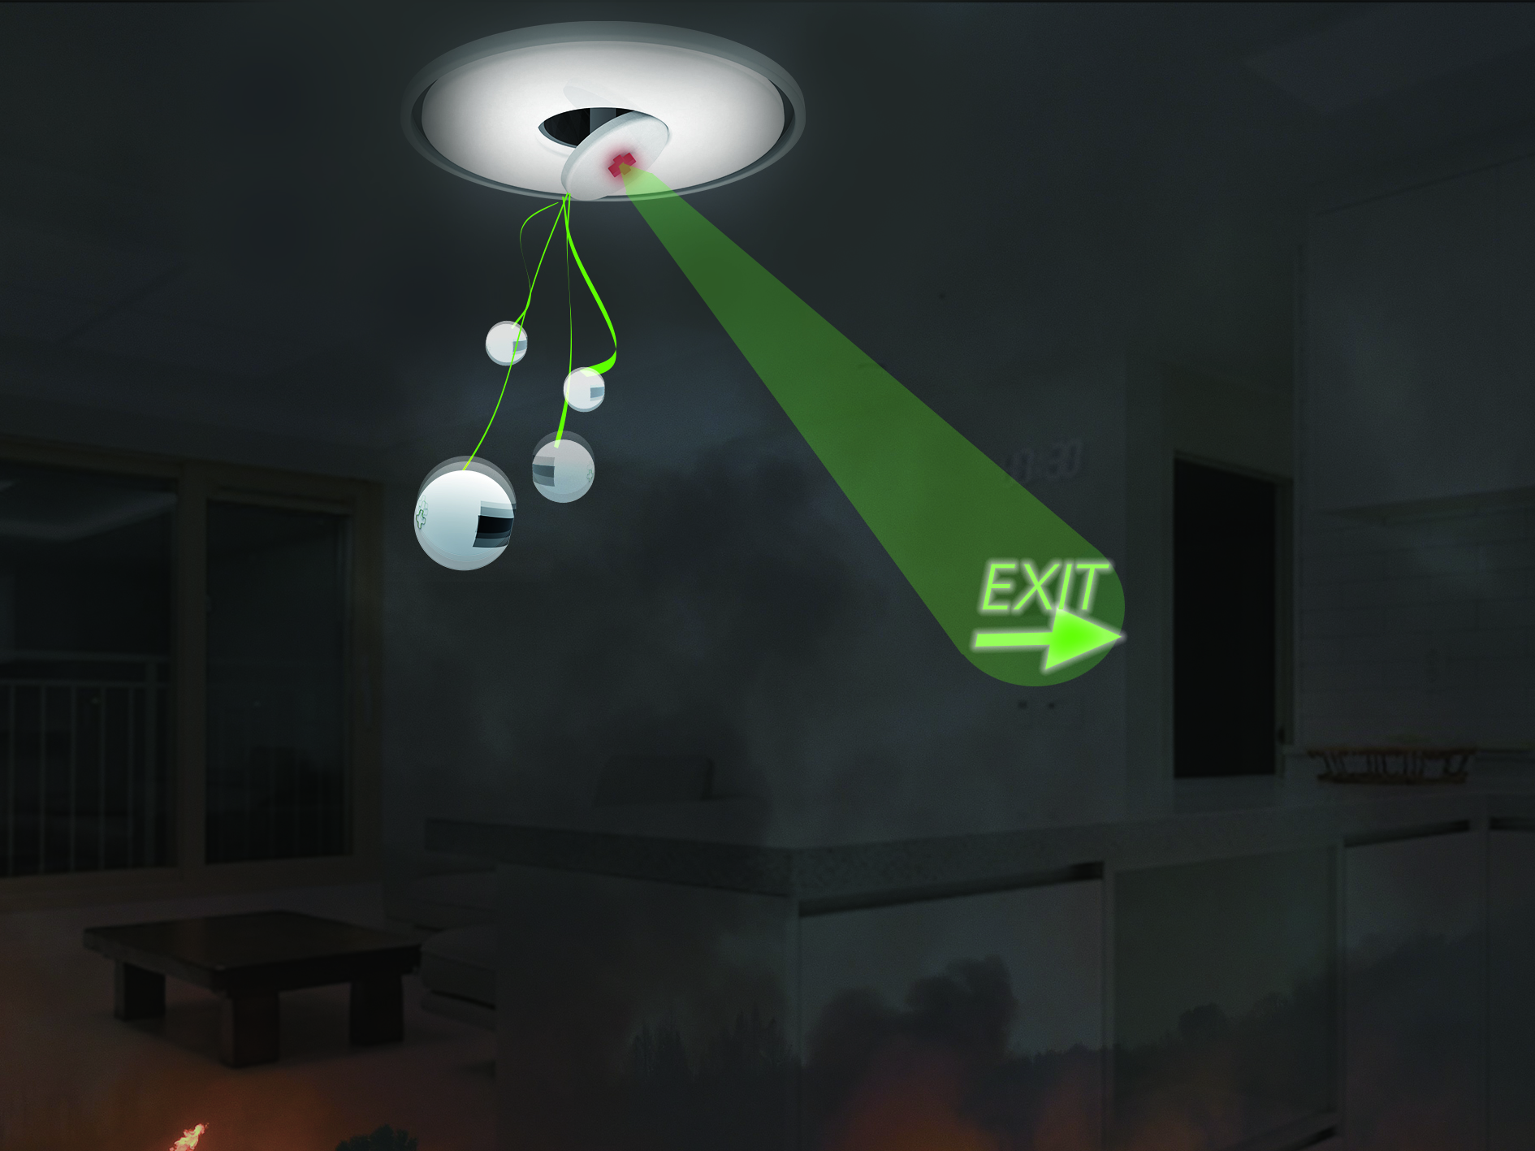
Small purifier

Slide 37
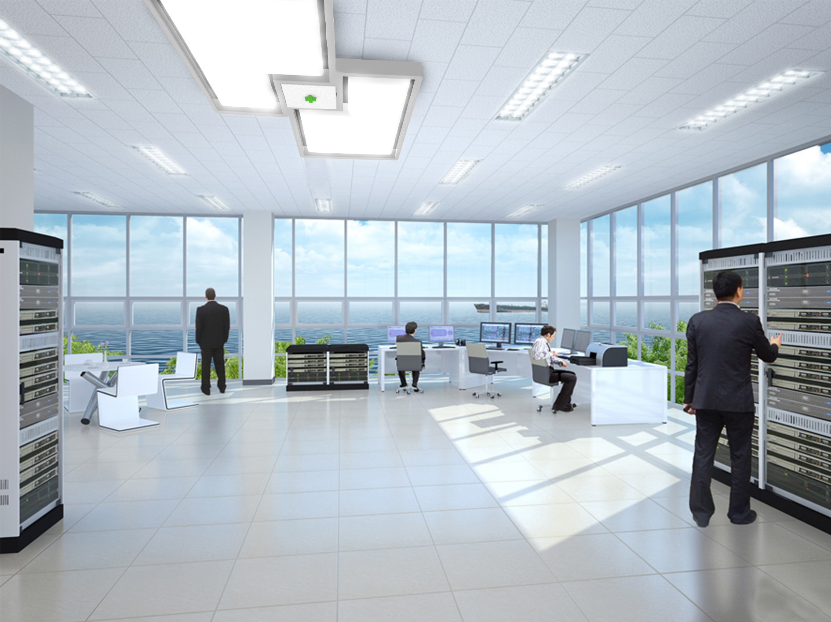
High Capacity
purifier

Slide 38
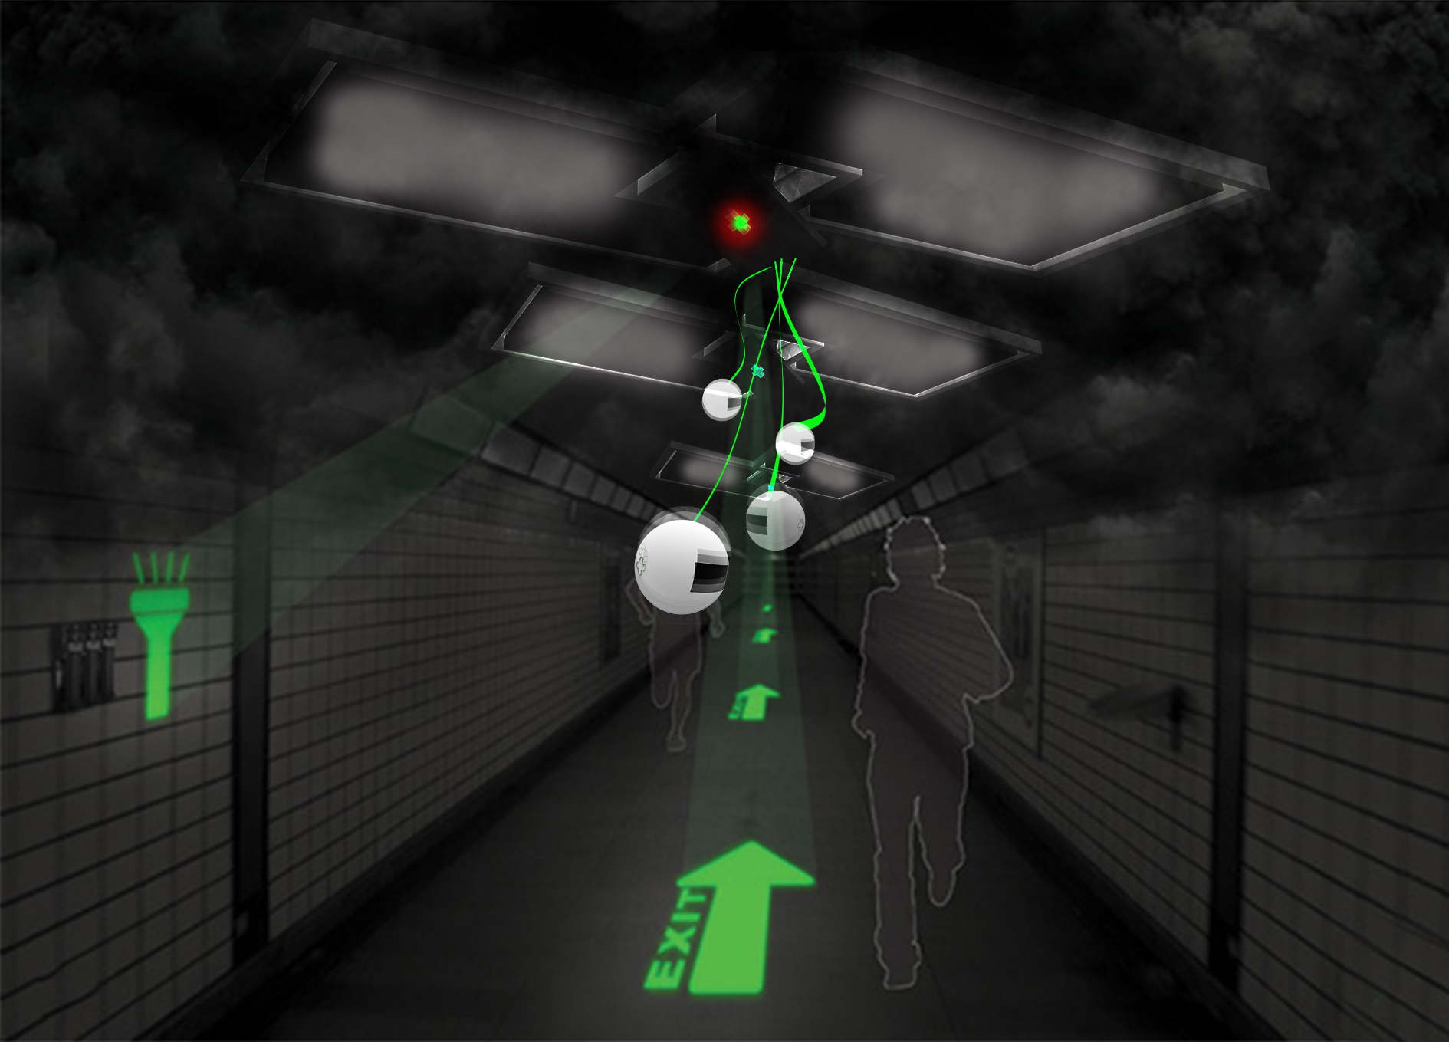
High Capacity
purifier

Slide 39


개인 소감 팀원 역할분담
개인 소감
이재근
프로토타입 제작
랜더링
소스코드
PPT
차성훈
소스코드
PPT

Slide 40
개인 소감 팀원 역할 분담
개인 소감
차성훈
임베디드 프로그래밍을 통하여 보드를 이용하고 보드를 통하여 하드웨어적인 동작을 확인하고 경험하였고, 이러한 경험이 새로운 경험이였고 임베디드 관련 분야에 관심이 생기게 되는 계기가 되었다고 생각합니다.
이재근
프로젝트를 진행하면서 배우지 않았던 내용들까지 활용하면서 진행해야 했기 때문에 해결에 많은 시간이 필요했지만,
많은 시간을 투자한만큼 협업하고 팀원과 함께 배운 내용들에 대해
더 심화적으로 학습할 수 있었고 한단계 성장하는데 큰 도움이 되었던 것 같다.

Slide 41
Embedded Programming
감사합니다.
toxic fumes in case of fire
1 5 4 8 1 0 7 5 이 재 근

